Slide 1
Конечные автоматы

Slide 2
Конечные автоматы
Регулярные выражения — спецификация.
Конечные автоматы — реализация.

Slide 3
Конечные автоматы

Slide 4
Конечные автоматы
Состояния:
Красный
Красный + Жёлтый
Зелёный
Мигающий зелёный
Жёлтый

Slide 5
Конечные автоматы
Сигналы
таймера

Slide 6



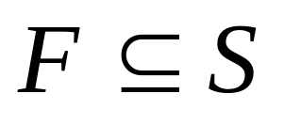
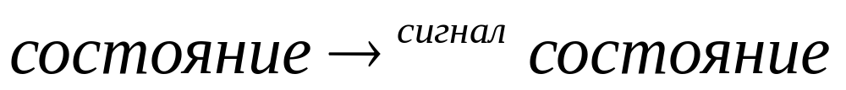
Конечные автоматы
Конечный автомат:
  Алфавит входных сигналов
  Множество состояний
  Начальное состояние
  Множество заключительных состояний
  Множество переходов

Slide 7
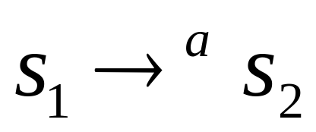
Конечные автоматы
Переход
Означает:
  Из состояния s₁ при поступлении входного сигнала a перейти в состояние s₂.
Если достигнут конец входной строки и автомат находится в заключительном состоянии, то автомат допускает строку.

Slide 8
Конечные автоматы
Состояние
Начальное состояние
Заключительное состояние
Переход
a

Slide 9
Конечные автоматы
Автомат, допускающий только строку "1".
1
A
B

Slide 10
1
A
B
Accept
Состояние | Входной сигнал
A | 1
B | 1

Slide 11
1
A
B
Reject
Состояние | Входной сигнал
A | 0

Slide 12
1
A
B
Reject
Состояние | Входной сигнал
A | 10
B | 10

Slide 13
Конечные автоматы
Конечному автомату соответствует множество строк, допускаемых автоматом.

Slide 14
Конечные автоматы
Автомат, допускающий строку из произвольного количества 1 с последующим одиночным 0.
Алфавит: {0, 1}
1
0
A
B

Slide 15
1
0
A
B
Accept
Состояние | Входной сигнал
A | 110
A | 110
A | 110
B | 110

Slide 16
1
0
A
B
Reject
Состояние | Входной сигнал
A | 100
A | 100
B | 100

Slide 17
Конечные автоматы
Особый тип переходов: ε-переходы.
ε
A
B

Slide 18
ε
A
B
Состояние | Входной сигнал
A | x₁ x₂ x₃
B | x₁ x₂ x₃

Slide 19
Детерминированные конечные автоматы (ДКА)
ДКА:
  для каждой пары «состояние-сигнал» есть только один переход;
  нет ε-переходов.
a
a

Slide 20
Недетерминированные конечные автоматы (НКА)
НКА:
  для пары «состояние-сигнал» может быть несколько переходов;
  могут быть ε-переходы.
2
a
2
a
ε
1
1
a
ε
a
3
3

Slide 21
ДКА и НКА
ДКА для каждой входной строки использует единственный путь:
НКА может выбирать:
НКА допускает строку, если хотя бы один набор решений (выборов) приводит в заключительное состояние.
a
b
c
a
a
ε

Slide 22
Конечные автоматы
НКА может находиться в нескольких состояниях одновременно.
Как определить, допускает ли НКА строку?
1
0
0
A
B
C
0
Входная строка:
Состояния:
1
0
0
{A}
{A, B}
{A, B, C}

Slide 23
Конечные автоматы
НКА и ДКА распознают одно и то же множество языков:
  регулярные языки
ДКА работают быстрее:
  не нужно выбирать между несколькими вариантами
НКА в общем случае компактнее:
  экспоненциально

Slide 24
Вопросы?

Slide 25
Конечные автоматы
a

